Slide 1


Investigate Business Hotel using Data Visualization
Created by:
Andi Eka Nugraha
an.ekanugraha@gmail.com
linkedin.com/in/andi-eka-nugraha
Bachelor in Physics with major expertise in Instrumentation & Robotics and has attended a Datascience bootcamp for 4 months. Experienced in programming microcontrollers and machine learning to process data or images, as well as creating robotic systems that can support human work. Able to understand business, especially for data analysis, studying statistics and machine learning, as well as the ability to create regression models, classification, and clustering. Skills in identifying and analyzing patterns in data and presenting analytical results well.

Slide 2
Overview
“Sangat penting bagi suatu perusahaan untuk selalu menganalisa performa bisnisnya. Pada kesempatan kali ini, kita akan lebih mendalami bisnis dalam bidang perhotelan. Fokus yang kita tuju adalah untuk mengetahui bagaimana perilaku pelanggan kita dalam melakukan pemesanan hotel, dan hubungannya terhadap tingkat pembatalan pemesanan hotel. Hasil dari insight yang kita temukan akan kita sajikan dalam bentuk data visualisasi agar lebih mudah dipahami dan bersifat lebih persuasif. ”

Slide 3
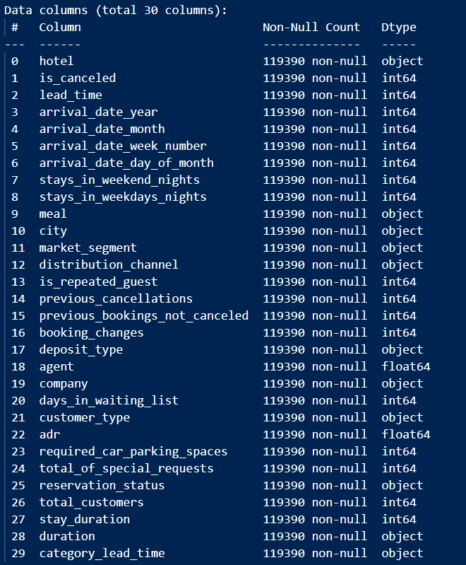
Data Preprocessing
Terdapat 29 kolom pada Dataset, dengan total baris sebanyak 119390.
Terdiri dari beberapa jenis tipe data diantaranya string, integer, dan float.
Terdapat beberapa nilai kosong pada beberapa kolom
Untuk selengkapnya, dapat melihat jupyter notebook disini

Slide 4
Data Preprocessing
Data preprocessing adalah langkah-langkah yang dilakukan untuk membersihkan dan merapikan data sebelum dilakukan analisis lebih lanjut. Berikut adalah hasil dari data preprocessing yang telah disebutkan
Handling Missing Values “city”: Jika terdapat data kosong pada kolom ini, langkahnya adalah mengisi data kosong tersebut dengan kota yang paling sering muncul dalam dataset. Hal ini dilakukan untuk mempertahankan jumlah data yang ada dan menghindari kehilangan informasi yang berharga.
Handling Missing Values "agent", "company", and "children": Jika terdapat data kosong pada kolom-kolom ini, langkahnya adalah mengisinya dengan nilai 0. Ini dilakukan karena diasumsikan bahwa data yang kosong tersebut tidak melibatkan agen (agent), tidak atas nama perusahaan (company), atau tidak ada anak (children) saat menginap.
Handling Invalid Values: Pada kolom "meal" terdapat nilai "undefined" dalam kolom ini, langkahnya adalah menggantinya dengan nilai "No Meal". Hal ini dilakukan untuk memberikan konsistensi dan memastikan bahwa tidak ada nilai yang ambigu atau tidak valid dalam dataset.
Handling Unnecessary Data: Untuk menghitung total jumlah pelanggan, kita dapat menggabungkan jumlah orang dewasa (adult), bayi (babies), dan anak-anak (children) untuk mendapatkan total pelanggan dalam satu entitas. Dalam hasil preprocessing ini, kolom-kolom ini akan digantikan dengan satu kolom baru yang menunjukkan jumlah total pelanggan.
Untuk selengkapnya, dapat melihat jupyter notebook disini

Slide 5
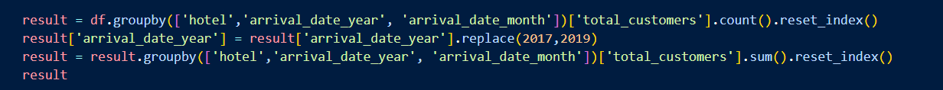
Monthly Hotel Booking Analysis Based on Hotel Type
Menggunakan metode groupby pada Dataset untuk mengelompokkan data berdasarkan kolom 'hotel', 'arrival_date_year', dan 'arrival_date_month’. Memilih kolom 'total_customers' menggunakan indexing ['total_customers']. Kemudian menghitung jumlah entri pada setiap kelompok menggunakan metode count(). Menggunakan metode reset_index() untuk mereset indeks dan mengubah hasil pengelompokan menjadi DataFrame baru.
Mengganti nilai 2017 dalam kolom 'arrival_date_year' dengan nilai 2019 menggunakan metode replace(), hal tersebut dilakukan karena ada kesalahan input data bagian tahun sehingga dilakukan penyesuaian data. Kemudian mengupdate kolom 'arrival_date_year' dalam Dataset result dengan nilai yang telah diganti.
Kembali menggunakan metode groupby pada Dataset result setelah perubahan pada kolom 'arrival_date_year', lalu mengelompokkan data berdasarkan kolom 'hotel', 'arrival_date_year', dan 'arrival_date_month'. Memilih kolom 'total_customers' menggunakan indexing ['total_customers'] dan menghitung total nilai 'total_customers' pada setiap kelompok menggunakan metode sum(). Menggunakan metode reset_index() untuk mereset indeks dan mengubah hasil pengelompokan menjadi Dataset baru.
Untuk selengkapnya, dapat melihat jupyter notebook disini

Slide 6
Monthly Hotel Booking Analysis Based on Hotel Type
Menggunakan metode groupby pada Dataset result untuk mengelompokkan data berdasarkan kolom 'hotel' dan 'arrival_date_month'. Memilih kolom 'total_customers' menggunakan indexing ['total_customers'].
Menghitung rata-rata nilai 'total_customers' pada setiap kelompok menggunakan metode mean() untuk mengetahui berapa rata rata pengunjung pada bulan tertentu setiap tahunnya. Menggunakan metode reset_index() untuk mereset indeks dan mengubah hasil pengelompokan menjadi Dataset baru.
Untuk selengkapnya, dapat melihat jupyter notebook disini

Slide 7
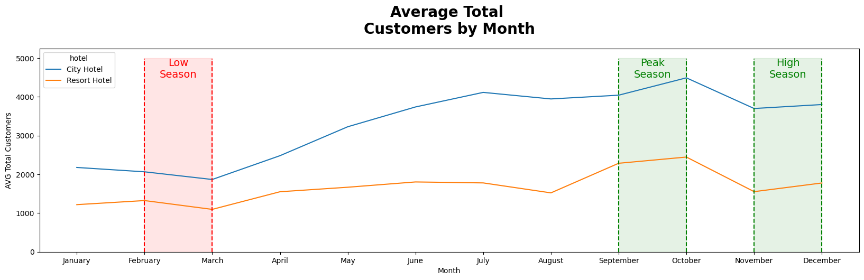
Monthly Hotel Booking Analysis Based on Hotel Type
Peak Season: Untuk City Hotel, nilai tertinggi terjadi pada bulan Oktober dengan rata-rata 4491.5 pelanggan. Untuk Resort Hotel, nilai tertinggi terjadi pada bulan Oktober dengan rata-rata 2447.0 pelanggan. Oleh karena itu, Oktober adalah bulan dengan jumlah pelanggan terbanyak untuk kedua jenis hotel.
Untuk selengkapnya, dapat melihat jupyter notebook disini

Slide 8
Monthly Hotel Booking Analysis Based on Hotel Type
Low Season: Untuk City Hotel, rata-rata jumlah pelanggan pada bulan Februari adalah 2066, sedangkan pada bulan Maret adalah 1868. Untuk Resort Hotel, rata-rata jumlah pelanggan pada bulan Februari adalah 1324, sedangkan pada bulan Maret adalah 1096,5. Pada kedua jenis hotel, terjadi penurunan jumlah pelanggan pada bulan Februari dan Maret dibandingkan dengan bulan-bulan lainnya. Dapat disimpulkan bahwa bulan Februari dan Maret adalah periode low season atau periode dengan jumlah pelanggan yang relatif lebih rendah.
High Season: Untuk City Hotel, rata-rata jumlah pelanggan pada bulan November adalah 3700, sedangkan pada bulan Desember adalah 3802,5. Untuk Resort Hotel, rata-rata jumlah pelanggan pada bulan November adalah 1554, sedangkan pada bulan Desember adalah 1777.5. Pada kedua jenis hotel, terjadi peningkatan jumlah pelanggan pada bulan November dan Desember dibandingkan dengan bulan-bulan sebelumnya. Dapat disimpulkan bahwa bulan November dan Desember adalah periode high season atau periode dengan jumlah pelanggan yang relatif lebih tinggi.
Untuk selengkapnya, dapat melihat jupyter notebook disini

Slide 9
Impact Analysis of Stay Duration on Hotel Bookings Cancellation Rates
Membuat kolom ‘stay_duration’, Kolom ini berisi jumlah total durasi menginap (dalam hari) yang dihitung berdasarkan kolom ‘stays_in_weekdays_nights’ (jumlah menginap pada hari kerja) dan ‘stays_in_weekend_nights’ (jumlah menginap pada akhir pekan).
Menggunakan metode groupby pada Dataset untuk mengelompokkan data berdasarkan kolom 'stay_duration'. Memilih kolom 'total_customers' menggunakan indexing ['total_customers']. Menghitung jumlah entri pada setiap kelompok menggunakan metode count(). Menggunakan metode reset_index() untuk mereset indeks dan mengubah hasil pengelompokan menjadi Dataset baru. Maka akan terbentuk Dataset kolom pengelompokan jumlah customer berdasarkan ‘stay_duration’.
Melakukan filtering pada Dataset dengan menggunakan kondisi x['stay_duration'] != 0. Menghilangkan baris yang memiliki nilai 'stay_duration' sama dengan 0 dari Dataset. Hal ini bertujuan untuk menghilangkan customer yang tidak menginap di hotel.
Untuk selengkapnya, dapat melihat jupyter notebook disini

Slide 10
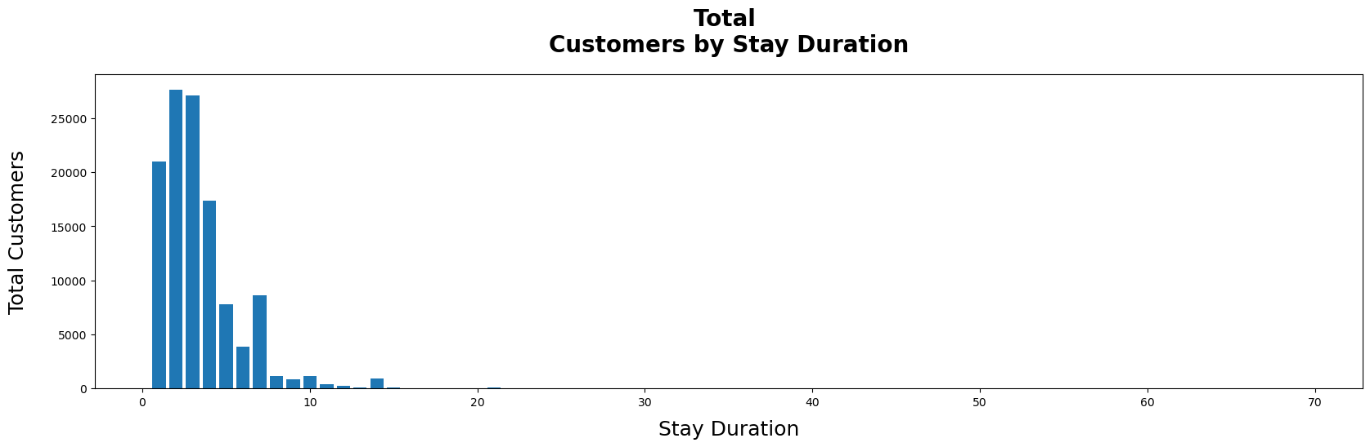
Impact Analysis of Stay Duration on Hotel Bookings Cancellation Rates
Durasi menginap paling umum adalah 2 dan 3 hari, dengan masing-masing memiliki jumlah tamu sebanyak 27.643 dan 27.076. Durasi menginap yang lebih lama cenderung memiliki jumlah tamu yang lebih sedikit, seperti durasi 4 hari (17.383 tamu), 5 hari (7.784 tamu), dan seterusnya. Terdapat sedikit tamu yang menginap dalam durasi yang sangat lama, seperti 69 hari (1 tamu) dan 60 hari (1 tamu).
Sebagian besar tamu cenderung menginap dalam durasi yang relatif singkat dengan puncak terjadi pada durasi 2 dan 3 hari, terdapat penurunan jumlah tamu secara signifikan seiring dengan bertambahnya durasi menginap. Durasi menginap yang lebih lama mungkin mencerminkan pengunjung yang memiliki alasan khusus atau keperluan bisnis, seperti konferensi, pertemuan, atau kegiatan yang membutuhkan waktu lebih lama.
Untuk selengkapnya, dapat melihat jupyter notebook disini

Slide 11
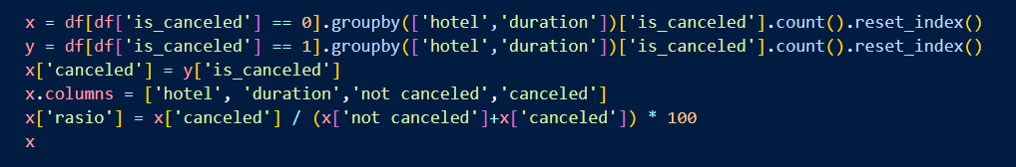
Impact Analysis of Stay Duration on Hotel Bookings Cancellation Rates
Menggunakan metode apply pada kolom "stay_duration" untuk menerapkan suatu fungsi pada setiap nilai dalam kolom tersebut. Fungsi yang diterapkan menggunakan ekspresi lambda untuk menentukan kategori durasi berdasarkan nilai "stay_duration". Jika nilai "stay_duration" kurang dari 7, maka kategori durasi diatur sebagai "A few days". Jika nilai "stay_duration" antara 7 dan 31 (inklusif), maka kategori durasi diatur sebagai "A few weeks". Jika nilai "stay_duration" lebih dari 31, maka kategori durasi diatur sebagai "Several months". Segmentasi ini dilakukan untuk mempermudah dalam melakukan anlisis dan menarik insight dari Dataset.
Pada baris program pertama, Melakukan filtering pada DataFrame df dengan kondisi df['is_canceled'] == 0, yang mengambil hanya data yang tidak dibatalkan (tidak dibatalkan = 0). Menggunakan metode groupby pada Dataset hasil filtering untuk mengelompokkan data berdasarkan kolom 'hotel' dan 'duration'.
Untuk selengkapnya, dapat melihat jupyter notebook disini

Slide 12
Impact Analysis of Stay Duration on Hotel Bookings Cancellation Rates
Kemudian menghitung jumlah entri (yang tidak dibatalkan) pada setiap kelompok menggunakan metode count(), menggunakan metode reset_index() untuk mereset indeks dan mengubah hasil pengelompokan menjadi Dataset baru dan menyimpan hasil pengelompokan dan penghitungan tersebut dalam variabel x.
Pada program baris ke dua, melakukan filtering pada DataFrame df dengan kondisi df['is_canceled'] == 1, yang mengambil hanya data yang dibatalkan (dibatalkan = 1). Menggunakan metode groupby pada Dataset hasil filtering untuk mengelompokkan data berdasarkan kolom 'hotel' dan 'duration'. Memilih kolom 'is_canceled' menggunakan indexing ['is_canceled'] lalu Menghitung jumlah entri (yang dibatalkan) pada setiap kelompok menggunakan metode count(). Menggunakan metode reset_index() untuk mereset indeks dan mengubah hasil pengelompokan menjadi Dataset baru dan menyimpan hasil pengelompokan dan penghitungan tersebut dalam variabel y.
Pada program baris ke tiga, menambahkan kolom 'canceled' pada Dataset x yang berisi nilai dari kolom 'is_canceled' pada Dataset y lalu menggabungkan informasi jumlah pembatalan dari Dataset y ke Dataset x berdasarkan hotel dan durasi.
Pada baris ke empat, mengubah nama kolom dalam Dataset x menjadi 'hotel', 'duration', 'not canceled', dan 'canceled'. 'not canceled' merujuk pada jumlah entri yang tidak dibatalkan (hasil dari baris1).'canceled' merujuk pada jumlah entri yang dibatalkan (hasil dari baris 3).
Pada baris ke lima, menambahkan kolom 'rasio' pada Dataset x yang menghitung rasio pembatalan dalam persentase. Rasio pembatalan dihitung dengan membagi jumlah pembatalan (kolom 'canceled') dengan jumlah total (jumlah pembatalan + jumlah yang tidak dibatalkan) dan dikalikan dengan 100%.
Untuk selengkapnya, dapat melihat jupyter notebook disini

Slide 13
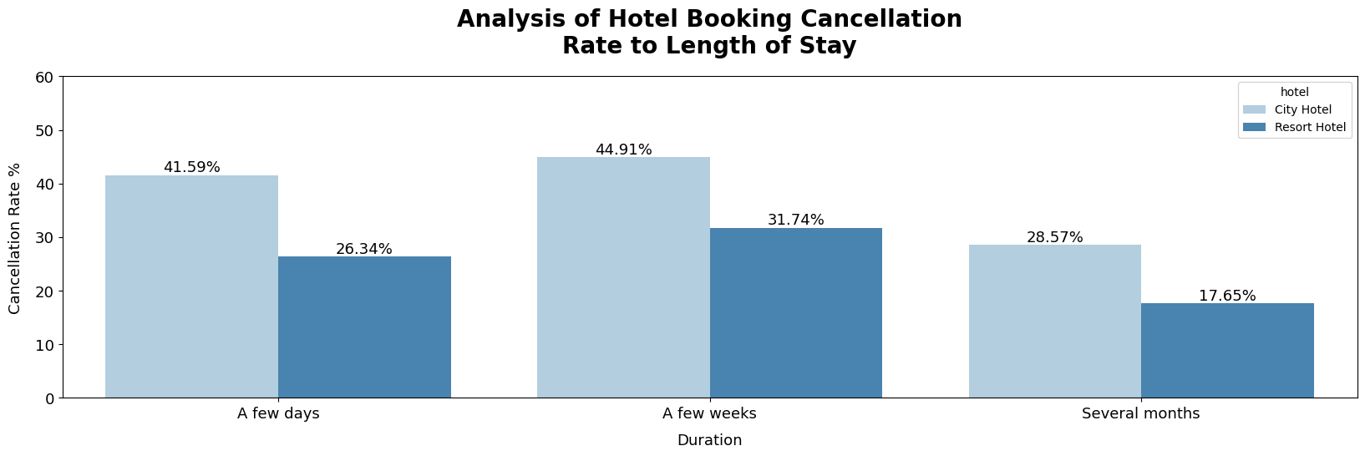
Impact Analysis of Stay Duration on Hotel Bookings Cancellation Rates
Durasi menginap yang lebih lama (kategori "A few weeks" dan "Several months") cenderung memiliki rasio pembatalan yang lebih tinggi daripada durasi menginap yang lebih singkat (kategori "A few days"). Pembatalan lebih umum terjadi pada durasi menginap yang lebih panjang, yang mungkin dikaitkan dengan perubahan rencana atau faktor lain yang mempengaruhi keputusan tamu untuk membatalkan. Hotel City Hotel memiliki rasio pembatalan yang lebih tinggi secara keseluruhan dibandingkan dengan Resort Hotel, terlepas dari durasi menginapnya. Manajemen hotel dapat menggunakan informasi ini untuk memahami pola pembatalan dan mengembangkan strategi untuk mengurangi jumlah pembatalan, seperti meningkatkan kepuasan tamu atau menawarkan fleksibilitas dalam kebijakan pembatalan.
Untuk selengkapnya, dapat melihat jupyter notebook disini

Slide 14
Impact Analysis of Lead Time on Hotel Bookings Cancellation Rate
Menggunakan metode apply pada kolom "lead_time" untuk menerapkan suatu fungsi pada setiap nilai dalam kolom tersebut. Fungsi yang diterapkan menggunakan ekspresi lambda untuk menentukan kategori waktu pemesanan berdasarkan nilai "lead_time". Jika nilai "lead_time" adalah 0, maka kategori waktu pemesanan diatur sebagai "A day". Jika nilai "lead_time" kurang dari atau sama dengan 7, maka kategori waktu pemesanan diatur sebagai "A few days". Jika nilai "lead_time" kurang dari atau sama dengan 31, maka kategori waktu pemesanan diatur sebagai "A few weeks". Jika nilai "lead_time" lebih dari 31, maka kategori waktu pemesanan diatur sebagai "A few months".
Dataset df akan memiliki kolom baru "category_lead_time" yang membagi waktu pemesanan menjadi beberapa segementasi berdasarkan nilai "lead_time". Segmentasi ini dapat membantu dalam analisis dan pemahaman pola pemesanan berdasarkan durasi waktu antara pemesanan dan tanggal kedatangan.
Untuk selengkapnya, dapat melihat jupyter notebook disini

Slide 15
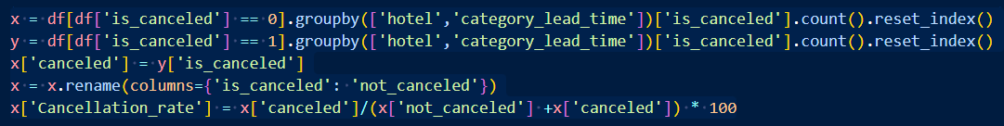
Impact Analysis of Lead Time on Hotel Bookings Cancellation Rate
Pada baris pertama, melakukan filtering pada Dataset df dengan kondisi df['is_canceled'] == 0, yang mengambil hanya data yang tidak dibatalkan (tidak dibatalkan = 0). Menggunakan metode groupby pada Dataset hasil filtering untuk mengelompokkan data berdasarkan kolom 'hotel' dan 'category_lead_time'. Memilih kolom 'is_canceled' menggunakan indexing ['is_canceled']. Menghitung jumlah entri (yang tidak dibatalkan) pada setiap kelompok menggunakan metode count(). Menggunakan metode reset_index() untuk mereset indeks dan mengubah hasil pengelompokan menjadi Dataset baru. Menyimpan hasil pengelompokan dan penghitungan tersebut dalam variabel x.
Pada baris ke dua, melakukan filtering pada Dataset df dengan kondisi df['is_canceled'] == 1, yang mengambil hanya data yang dibatalkan (dibatalkan = 1).Menggunakan metode groupby pada Dataset hasil filtering untuk mengelompokkan data berdasarkan kolom 'hotel' dan 'category_lead_time'. kemudian memilih kolom 'is_canceled' menggunakan indexing ['is_canceled']. Menghitung jumlah entri (yang dibatalkan) pada setiap kelompok menggunakan metode count(). Menggunakan metode reset_index() untuk mereset indeks dan mengubah hasil pengelompokan menjadi Dataset baru. Menyimpan hasil pengelompokan dan penghitungan tersebut dalam variabel y.
Untuk selengkapnya, dapat melihat jupyter notebook disini

Slide 16
Impact Analysis of Lead Time on Hotel Bookings Cancellation Rate
Pada baris ketiga, menambahkan kolom 'canceled' pada Dataset x yang berisi nilai dari kolom 'is_canceled' pada Dataset y. Menggabungkan informasi jumlah pembatalan dari Dataset y ke Dataset x berdasarkan hotel dan kategori waktu pemesanan.
Pada baris ke empat, mengubah nama kolom 'is_canceled' dalam Dataset x menjadi 'not_canceled'. Ini dilakukan untuk memberikan pemahaman yang lebih jelas bahwa kolom tersebut berisi jumlah tidak dibatalkan.
Pada baris ke lima, menambahkan kolom 'Cancellation_rate' pada Dataset x yang menghitung tingkat pembatalan dalam persentase. Rasio tingkat pembatalan dihitung dengan membagi jumlah pembatalan (kolom 'canceled') dengan jumlah total (jumlah pembatalan + jumlah yang tidak dibatalkan) dan dikalikan dengan 100%.
Untuk selengkapnya, dapat melihat jupyter notebook disini

Slide 17
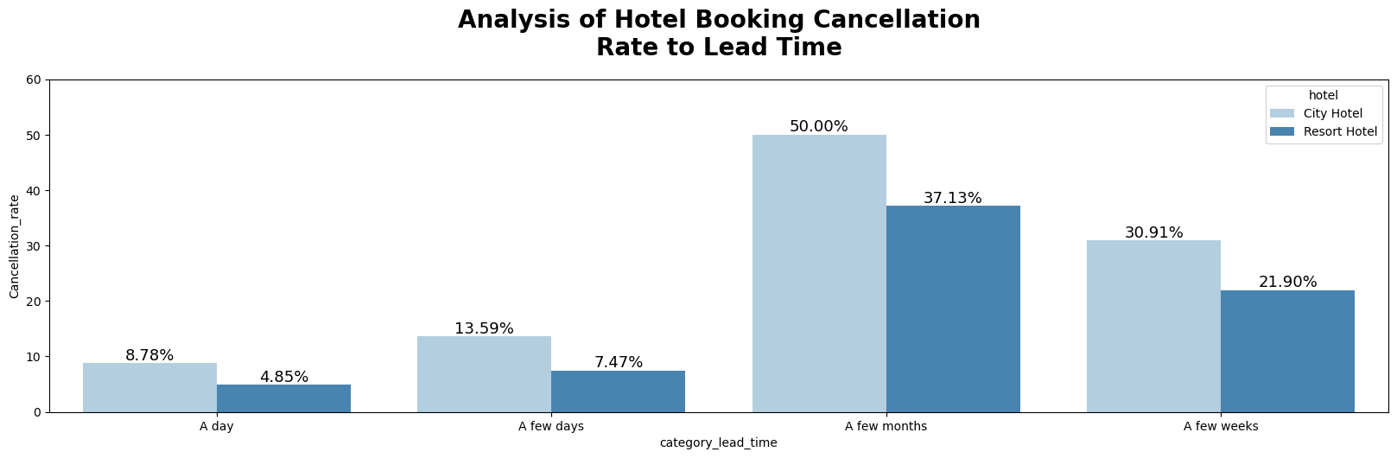
Impact Analysis of Lead Time on Hotel Bookings Cancellation Rate
Hotel dengan kategori waktu pemesanan yang lebih lama (beberapa bulan) memiliki tingkat pembatalan yang lebih tinggi, sedangkan hotel dengan kategori waktu pemesanan yang lebih pendek (beberapa hari atau beberapa minggu) memiliki tingkat pembatalan yang lebih rendah.
Kategori waktu pemesanan "A few months" adalah yang paling sering mengalami pembatalan di kedua jenis hotel. Hal ini mungkin berkaitan dengan alasan pembatalan yang terkait dengan perubahan jadwal liburan atau rencana perjalanan dalam jangka waktu yang lebih panjang.
Kategori waktu pemesanan "A day" adalah yang paling jarang mengalami pembatalan di kedua jenis hotel. Ini mungkin disebabkan oleh keputusan yang diambil dengan cepat atau reservasi yang dibuat untuk situasi mendesak atau keperluan mendesak.
Untuk selengkapnya, dapat melihat jupyter notebook disini

Slide 18
Impact Analysis of Lead Time on Hotel Bookings Cancellation Rate
Resort Hotel cenderung memiliki tingkat pembatalan yang lebih rendah dibandingkan dengan City Hotel. Hal ini mungkin berkaitan dengan karakteristik dan kebijakan pembatalan yang berbeda antara kedua jenis hotel tersebut dan jumlah pelanggan yang memesan lebih sedikit dibandingkan dengan City Hotel.
Untuk selengkapnya, dapat melihat jupyter notebook disini

